Slide 1
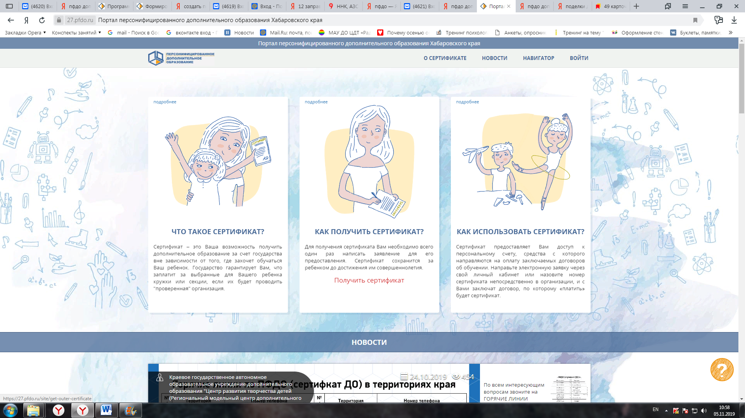
Для того, чтобы получить сертификат дополнительного образования, пройдите по ссылке pfdo.27.ru

Slide 2
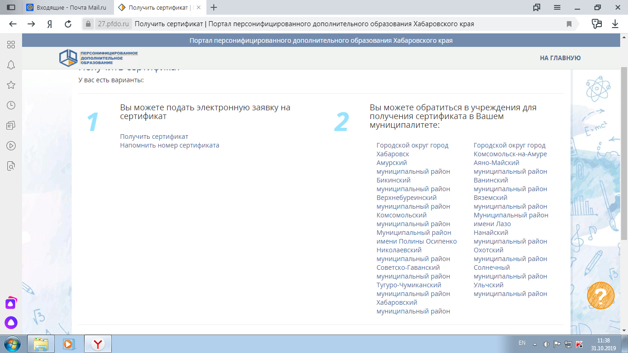

Slide 3
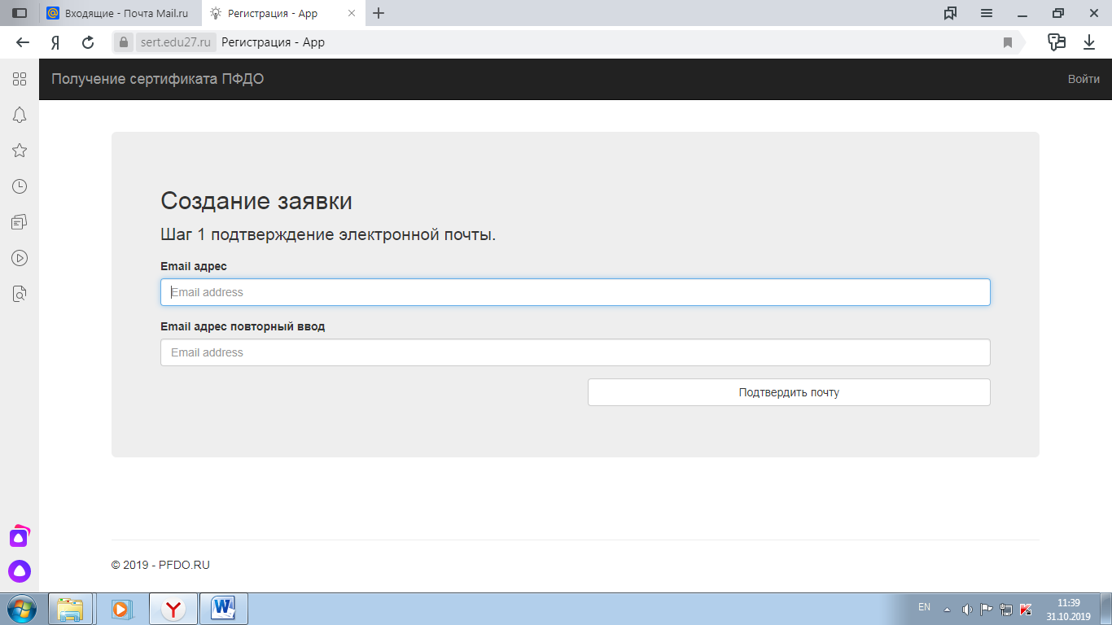
Шаг 1: внесение адреса электронной почты. Введите адрес своей электронной почты в поле
"Е-mail адрес" и "Е-mail адрес повторный ввод". Нажмите кнопку "Подтвердить почту".

Slide 4
Шаг 2: подтверждение электронной почты. На электронную почту, которую Вы указали на предыдущем шаге действий, должно прийти письмо. Найдите его (проверьте также папку "Спам" или "Нежелательные"), добавьте отправителя noreply@pfdo.ru в контакты или список надежных. Чтобы продолжить с использованием указанного Вами адреса электронной почты, перейдите по ссылке, пришедшей в письме. Если Вам необходимо подать заявки на получение сертификатов ДО на нескольких детей. то для всех них Вы можете использовать одну и ту же ссылку подтверждения адреса эл. почты, которая вам пришла в письме.

Slide 7
Шаг 3: выбор действия с сертификатом. Для получения сертификата дополнительного образования необходимо нажать на ссылку Получить сертификат.

Slide 9
Шаг 4: выбор муниципалитета. В всплывающем окне из списка выберите муниципалитет, в котором планируется получение ребёнком сертификата дополнительного образования (муниципалитет проживания ребёнка). Нажмите кнопку "Выбрать и продолжить".

Slide 10
Выбираем Городской округ город Хабаровск

Slide 11
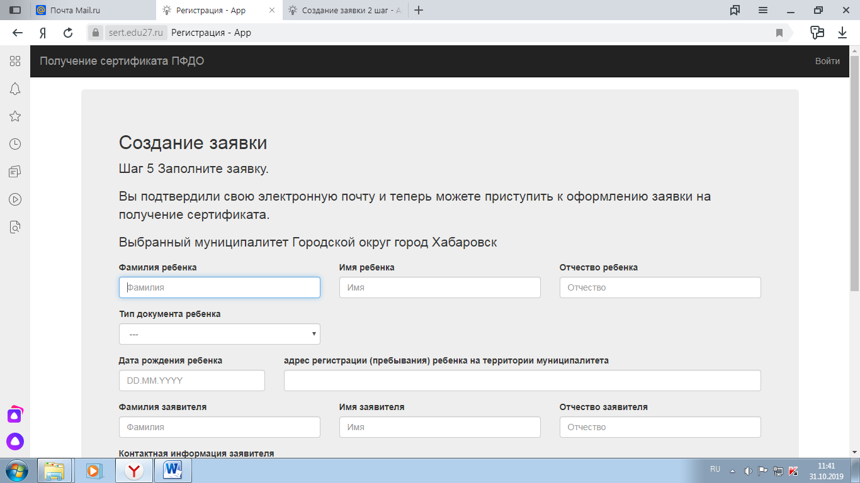
Шаг 5: заполнение заявки. Впишите персональные данные ребёнка в соответствующие поля заявки. Укажите контактную информацию заявителя (Ваш контактный номер телефона для связи с Вами при возникновении различных вопросов, связанных с использованием сертификата).

Slide 12
Подтвердите согласие на обработку персональных данных и факт знакомства с условиями предоставления, использования, прекращения действия сертификата дополнительного образования, а также региональными Правилами персонифицированное финансирования дополнительного образования, проставив галочки в специальных полях. Нажмите кнопку "Отправить".
После успешного создания заявки на электронную почту, указанную как указано в пункте 2, Вам будет отправлен бланк заявления на получение сертификат дополнительного образования и согласия на обработку персональных данных. В самом тексте письма будет содержаться номер заявки номер сертификата, а также информация о том, куда родитель (ребенок) может принести подписанное заявление и необходимые подтверждающие документы для получения сертификата.
Обратите внимание, что после подачи электронной заявки на электронный адрес, который Вы указывали при создании заявки, также придёт письмо с сертификатом, содержащее логин и пароль от личного кабинета ребенка на портале-навигаторе. Через личный кабинет у Вас появится возможность самостоятельно записывать ребенка на образовательные программы.

Slide 13
После активации сертификата откроется возможность заключать действующие договоры на образовательные программы. Необходимо будет распечатать бланк заявления, подписать, принести вместе с подтверждающими документами в организации, которые принимают заявление на получение сертификатов в Вашем муниципалитете в срок, обозначенный в Положении о персонифицированном дополнительного образования (обычно это срок от 15 до 30 календарных дней). Если у вас нет возможности самостоятельно распечатать заявление на получение сертификата и согласие на обработку персональных данных, то вам смогут помочь в организации с правом активации сертификатов вашего муниципалитета(предварительно узнайте по телефону - какая именно организация активирует сертификаты в вашем муниципалитете, чтобы обратиться за получением сертификата именно к ответственным лицам данной организации).

Slide 14
.
После создания заявки на получение сертификата дополнительного образования и до момента активации сертификата ребенка у Вас уже будет возможность записаться на образовательную программу (подать заявку), придя в образовательную организацию и назвав номер сертификата и ФИО ребенка, но не будет возможности заключить действующий договор на эту программу

